Slide 1
Mitä tunteet ovat?
(s. 7-17)

Slide 2
Tunteen määrittely
tunne eli emootio: lyhytkestoinen kehon ja mielen tila, joka tuottaa yleensä jonkinlaisen mielihyvän tai mielipahan sävyttämän tuntemuksen
tunteiden kokemisen voi aiheuttaa
    ulkoinen kohde, esim. ruoka, sosiaalinen tilanne
    ajatukset ja muistot
  tunteilla psyykkinen taso, biologinen taso ja sosiaalinen taso
mieliala: tunnetta pitkäkestoisempi taipumus kokea tietyntyyppisiä tunteita

Slide 3
Perustunteet
perustunteet: ilo, inho, pelko, suru, viha ja hämmästys
evolutiivisesti vanhoja ja kaikilla ihmisillä ilmeneviä tunteita
biologinen pohja – kehittyvät samalla tavalla kasvuympäristöstä riippumatta
adaptiivisia = edistävät selviytymistä
universaaleja = yleismaailmallisia

Slide 4
Tunteiden ilmaisu
tunneilmaisu universaalia eli yleismaailmallista:
  etenkin perustunteisiin liittyviä tunnekokemuksia ilmennetään kasvojen ilmeillä samalla tavalla kasvuympäristöstä riippumatta
tunneilmaisuissa kulttuurisia eroja:
  tunneilmaisua ohjaavat niiden esittämiseen liittyvät kulttuurin normit
  kulttuuri ja yhteisö usein säätelevät myös sitä, miten tunteisiin suhtaudutaan

Slide 5
Tunteiden tarttuminen ja empatia
tunteiden tarttuminen: ihminen alkaa huomaamattaan mukautua toisen ihmisen tunteeseen / mielialaan
toisen ihmisen tunneilmaisujen havaitseminen esim. kasvonilmeistä saa usein havaitsijassa aikaan vastaavan tunnekokemuksen
empatia: ihmisen kykyä tunnistaa ja tuntea toisen ihmisen tunne, ja sen avulla asettua samanlaiseen asemaan ja kokemustilaan toisen kanssa
  empatian emotionaalinen taso: kykyä kokea, mitä muut tuntevat
  empatian kognitiivinen taso: kykyä tietää toisten ajatuksista, tunteista ja haluista; ei välttämättä liity tunnekokemusta

Slide 6
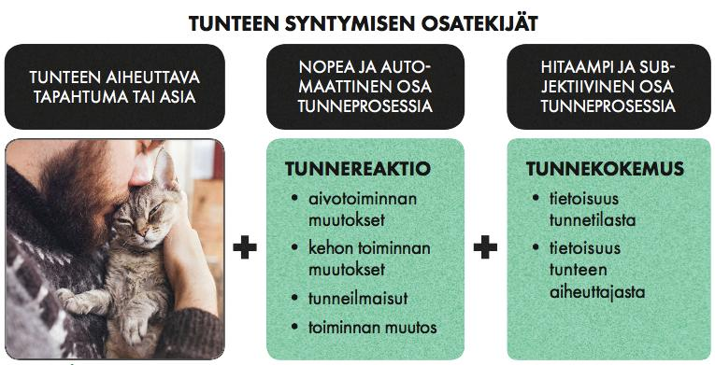

Slide 7
Tunnereaktio
tunnereaktio: tunteeseen sisältyvä nopea ja automaattinen reaktio
liittyy etenkin tunteiden biologiseen tasoon
käynnistää autonomisen hermoston → vaikuttaa fysiologisten muutosten syntymiseen
autonominen hermosto: itsenäisesti toimiva kehon järjestelmä, joka ei edellytä ihmiseltä tietoista kontrollia
  liittyy kehon moniin säätelytoimintoihin
  vaikuttaa fysiologisten muutosten syntymiseen (esim. sydämen sykkeen kohoaminen)

Slide 8
Tunnekokemus
tunnekokemus: tunteen tiedostamisesta syntyvä kokemus
  esim. ihminen tulee tietoiseksi siitä, että on vihainen
syntyy, kun ihminen arvioi tapahtumia skeemojensa perusteella
osa kognitiivista toimintaa
luonteeltaan subjektiivista eli yksilöllistä
tunteisiin liittyvien tilanteiden arviointi on usein nopeaa, eikä siksi aina täysin tietoista

Slide 9
Tunteet kehossa
autonominen hermosto: liittyy tunteiden kehollisten reaktioiden syntymiseen
autonomisen hermoston muodostavat sympaattinen ja parasympaattinen hermosto
  sympaattinen hermosto: nostaa elimistön vireystasoa, lisää stressihormonien erittymistä verenkiertoon
  parasympaattinen hermosto: aktiivinen lepotilassa, kun elimistö palautuu rasituksesta ja täydentää energiavarastojaan
autonominen hermosto tärkeä nopeiden tunnereaktioiden yhteydessä
→ voi käynnistyä ennen tietoista kokemusta reaktion aiheuttajasta
taistele tai pakene -reaktio: sympaattisen hermoston toiminta kiihdyttää elimistön valmiustilaan nopeana reaktiona

Slide 10
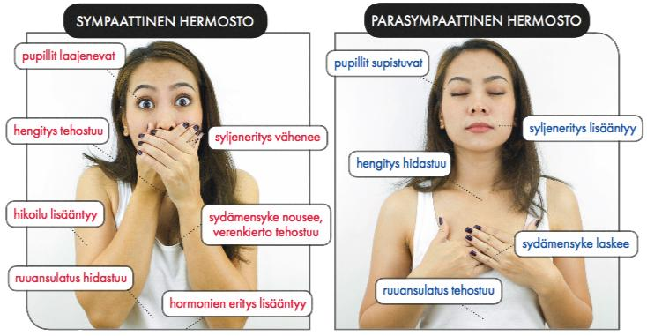

Slide 11
